Slide 1


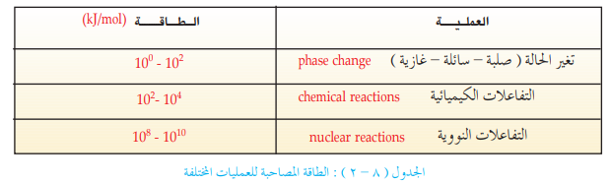
لأن المواد الناتجة يتحول جزء منها إلى طاقة
عرف آينشتاين أن التفاعلات النووية تكون مصاحبة بتغير في الطاقة أكبر بمليون مرة من الطاقة المصاحبة للتفاعلات الكيميائية

Slide 2




كيف وضح العالم آينشتاين العلاقة بين الكتلة والطاقة ؟ وما المعادلة الرياضية لذلك؟

Slide 3


كيف يمكن حساب التغير في الطاقة والتغير في الكتلة في التفاعلات النووية ؟
الطاقة المتحررة = ∆E
(بالجول J )
النقص في الكتلة (Kg) = ∆m
∆m = كتل المواد الناتجة – كتل المواد المتفاعلة
C² = (3 x 10⁸)²
= 9 x 10¹⁶

Slide 4
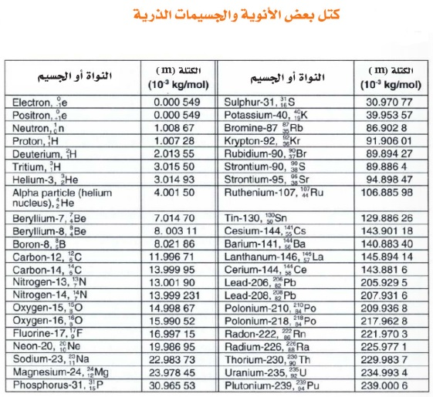

Slide 5






Slide 6





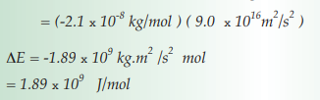

Slide 7

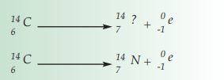
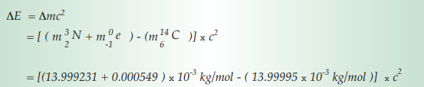


Slide 8
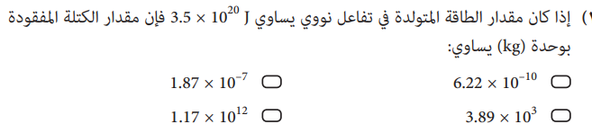

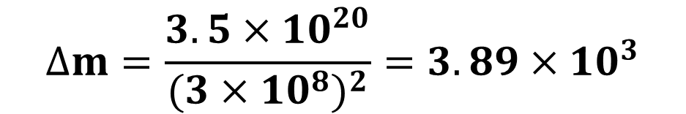
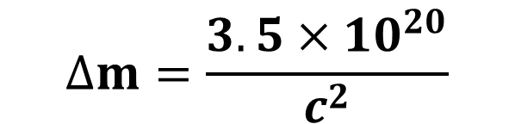
$$∆m=\frac{3.5×{10}^{20}}{c^{2}}$$
$$∆m=\frac{3.5×{10}^{20}}{({3×{10}^{8})}^{2}}=3.89×{10}^{3}$$

Slide 9
